Slide 1
人工智能与机器学习策略
深度学习介绍
韩子非

Slide 2
PART 1
感知机模型
PART 2
损失函数与激活函数
PART 3
神经网络传播过程
PART 4
神经网络的构成细节
PART 5
应用场景与编写框架

Slide 3
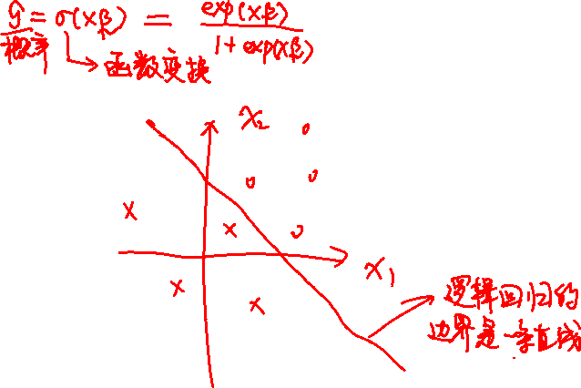
逻辑回归：由传统统计学上定义的回顾
二元结果
线性分类器
估计方法：MLE
参数需要可估计（通常，p < n）
属于 GLM 框架
线性分类器：示例

Slide 4
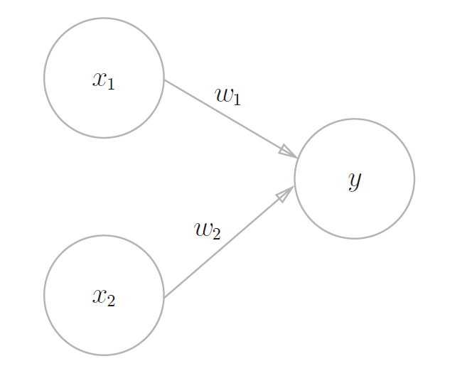
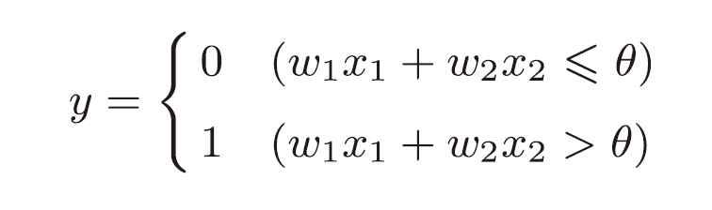
Perceptron （感知机）
Frank Rosenblatt（弗兰克·罗森布拉特，1957)
深度学习算法基于多层感知器原理
输入：多个输入信号
输出：一个信号在感知器中，通常为 1/0 表示"通过/不通过"
可抽象理解为“电流与电阻”

Slide 5
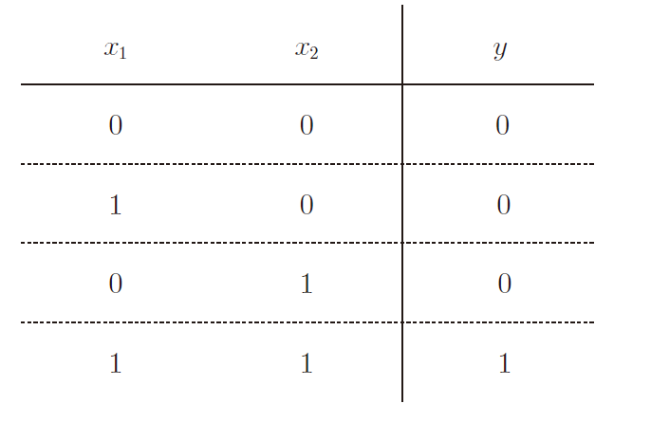
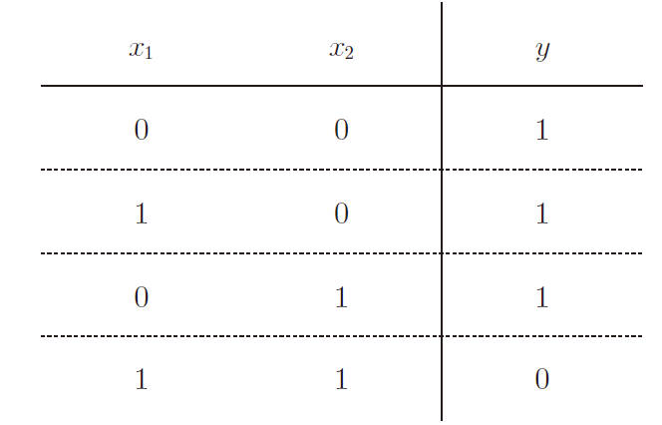
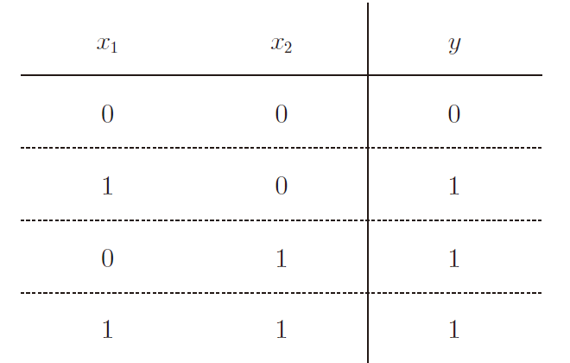




AND, NAND, Or Gate （与门,与非门,或门）
AND Gate
$$\left(w_{1},w_{2},θ\right)=\left(0.5,0.5,0.7\right)$$
$$\left(w_{1},w_{2},θ\right)=\left(1,1,1\right)$$
NAND Gate
$$\left(w_{1},w_{2},θ\right)=\left(−0.5,−0.5,−0.7\right)$$
$$\left(w_{1},w_{2},θ\right)=\left(−1,−1,−1\right)$$
Or Gate
$$\left(w_{1},w_{2},θ\right)=\left(0.5,0.5,0.2\right)$$
$$\left(w_{1},w_{2},θ\right)=\left(1,1,0.1\right)$$

Slide 6
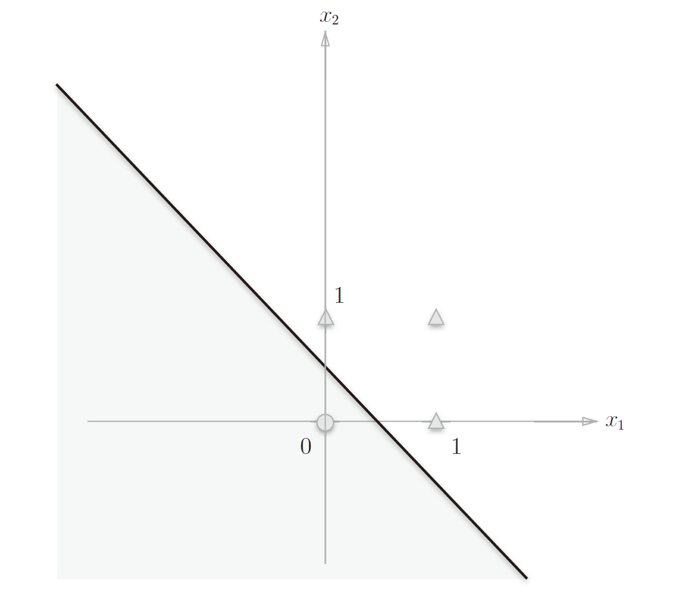
AND, NAND, Or Gate （与门,与非门,或门）

Slide 7
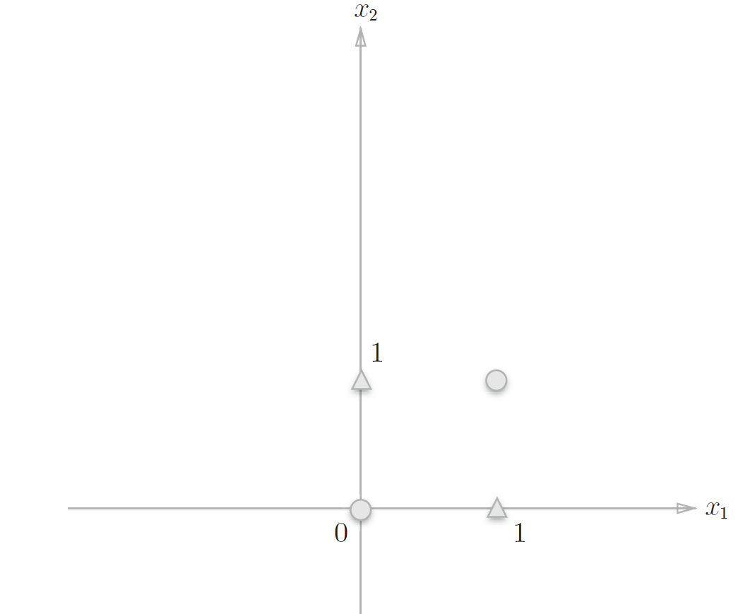
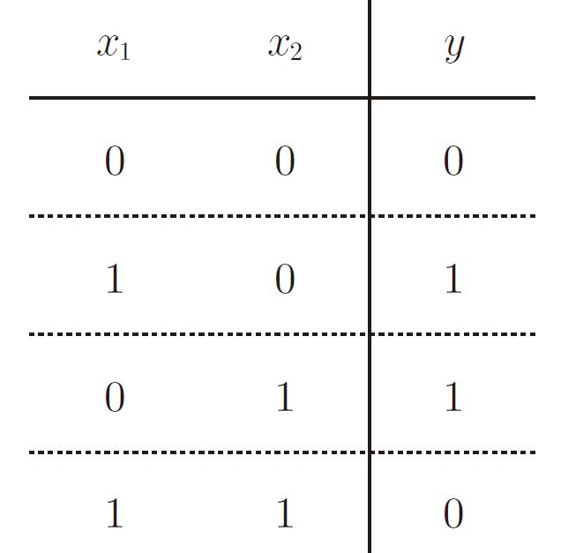
XOR Gate（异或门）

Slide 8
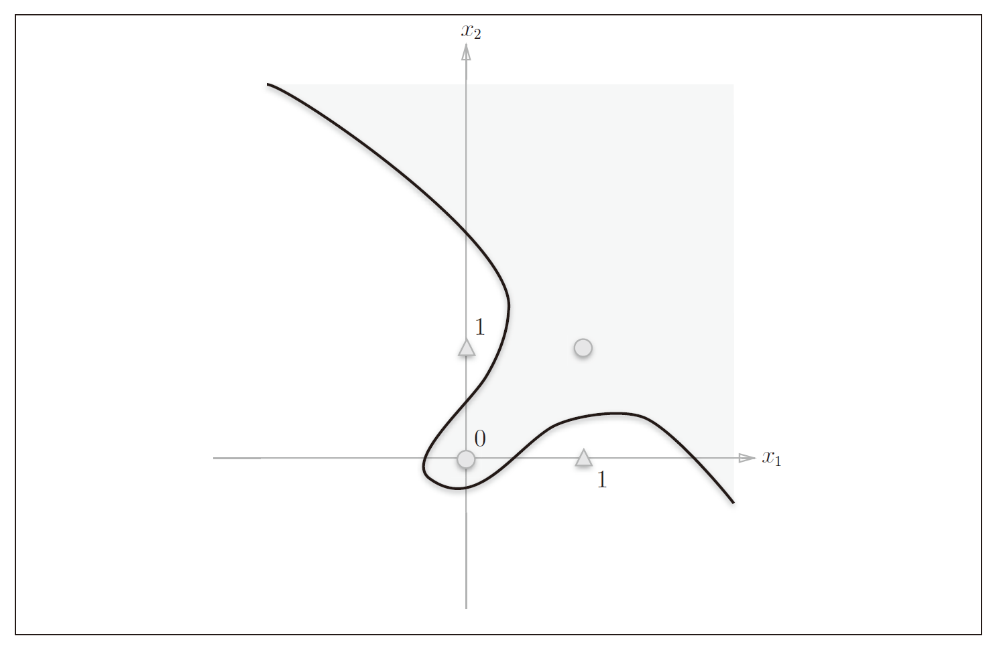
解决方案 1：非线性分类器 （SVM, etc)

Slide 9
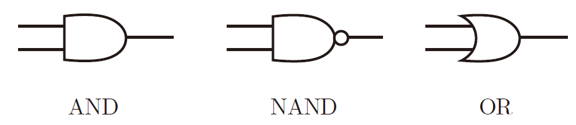
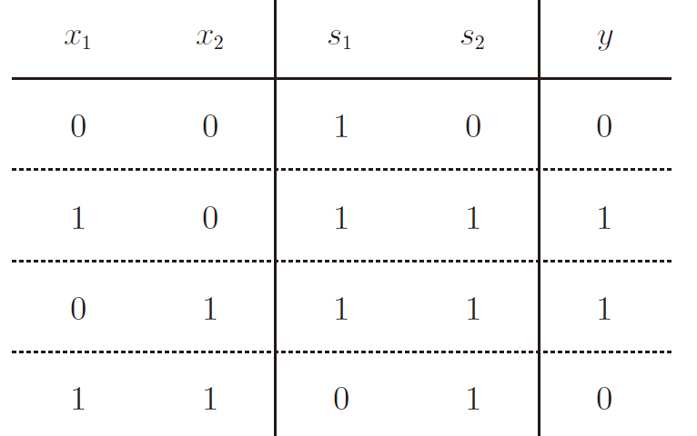
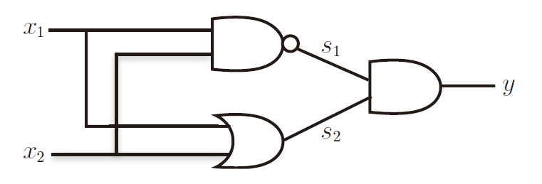
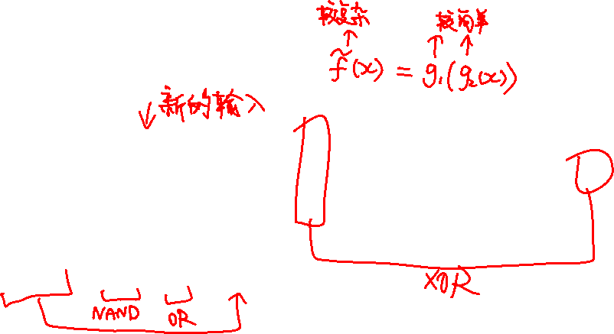
解决方案 2：多层感知器

Slide 10
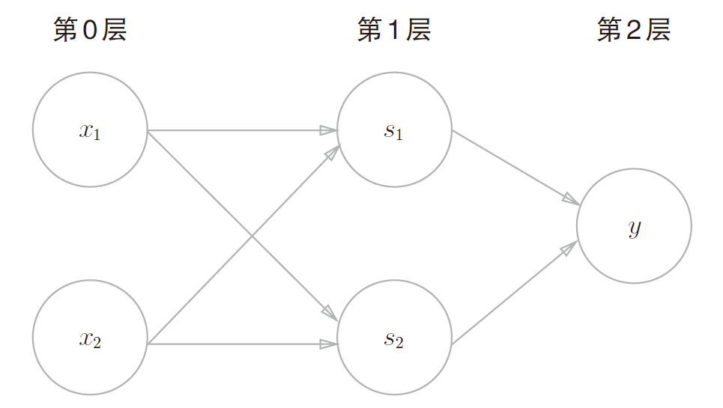
解决方案 2：多层感知器（MLP）
从理论上讲，双层感知器（具有非线性激活函数）可以表示任何函数。
因此，原则上，2层感知器(神经网络)可用于构建计算机系统。
思考：为什么选择非线性激活函数？

Slide 11
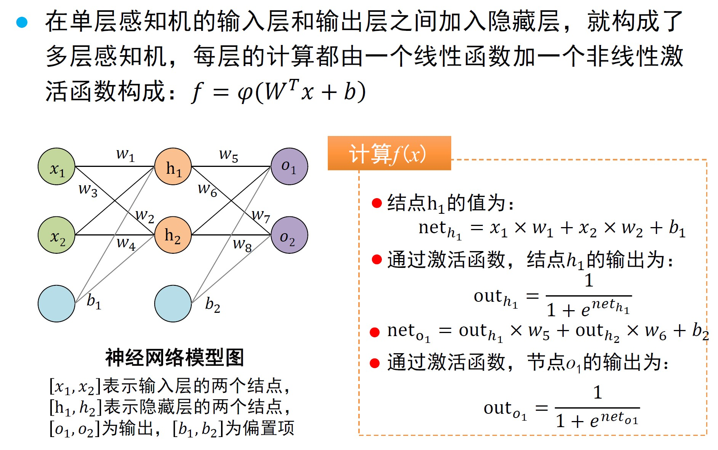
解决方案 2：多层感知器（MLP）

Slide 12
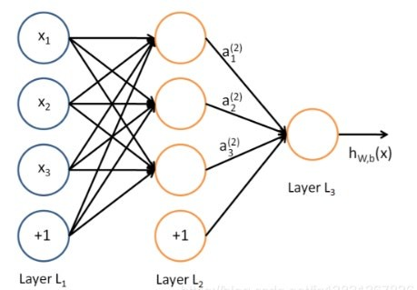
解决方案 2：多层感知器（MLP）
MLP由一层输入层、一层或多层TLU（隐藏层）和一个TLU的最后一层（输出层）组成。 当一个ANN包含一个深层的隐藏层“时，它称为深度神经网络（DNN)

Slide 13
PART 1
感知机模型
PART 2
损失函数与激活函数
PART 3
神经网络传播过程
PART 4
神经网络的构成细节
PART 5
应用场景与编写框架

Slide 14
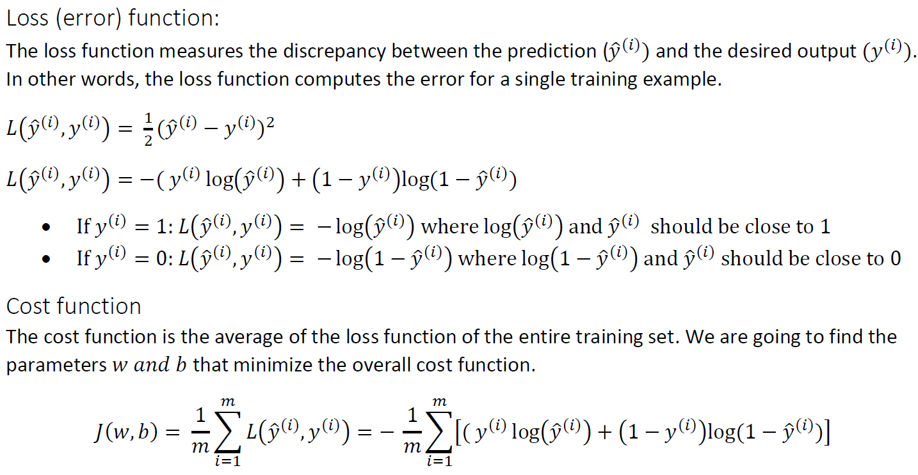

量化模型预测的标准
损耗函数与成本函数
观测值的“误差函数”，自我定义
成本函数：所有训练样本中误差函数的均值
目标：使 J(w, b) 最小，即学习。

Slide 15
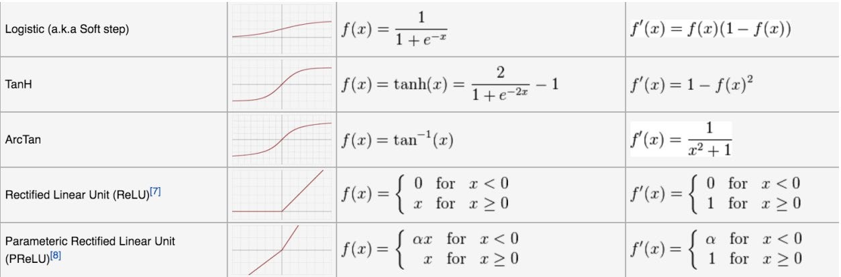
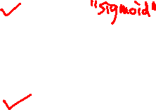
激活函数
引入激活函数
为了增强网络的表达能力，不再是输入的线性组合，可以逼近任意函数
非线性激活函数需要有连续性。因为连续非线性激活函数是可导的，可以用最 优化的方法来求解

Slide 16
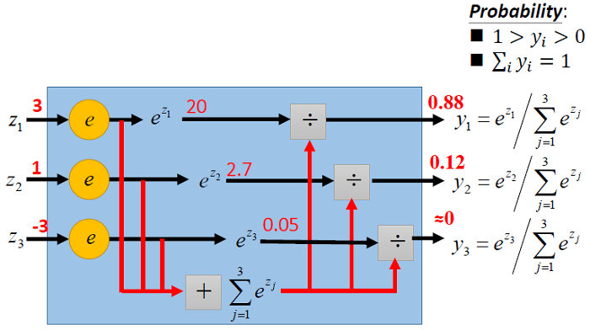

激活函数之softmax层
X
$$\hat{y}$$
用在多分类问题的输出层

Slide 17
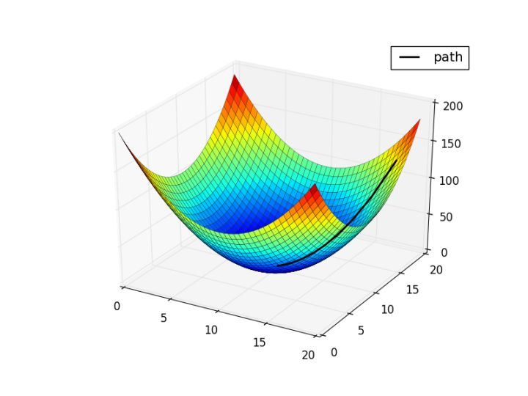


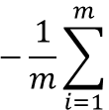

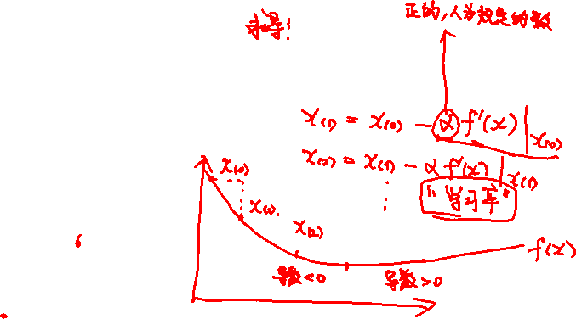


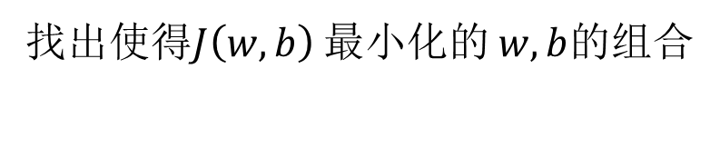
优化原理：梯度下降
例如$：\hat{y}= σ\left(w^{T}x+b\right)$, $σ\left(z\right)=\frac{1}{1+e^{−z}}$
$$J\left(w,b\right)=$$
$$\frac{1}{m}\sum_{i=1}^{m}{ }$$
$ℒ({\hat{y}}^{\left(i\right)},y^{(i)})=$
$$−\frac{1}{m}\sum_{i=1}^{m}{ }$$
$y^{(i)}\log{{\hat{y}}^{\left(i\right)}}$+ $({1−y}^{(i)})\log{(1 −{\hat{y}}^{\left(i\right)})}$
找出使得$J\left(w,b\right)$ 最小化的 $w,b$的组合

Slide 18
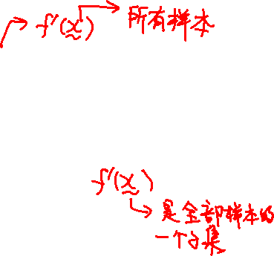
优化原理：梯度下降与小批次（Mini-Batch）
梯度下降法有很多优点，其中，在梯度下降法的求解过程中，只需求解损失函数的一阶导数，计算的代价比较小，这使得梯度下降法能在很多大规模数据集上得到应用。梯度下降法的含义是通过当前点的梯度方向寻找到新的迭代点。
梯度下降方法在具体数据中多包含以下形式：
批梯度下降法(Batch Gradient Descent)针对的是整个数据集，通过对所有的样本的计算来求解梯度的方向。每迭代一步，都要用到训练集所有的数据，如果样本数目很大，迭代速度就会很慢。
小批次（Mini-Batch）梯度下降在每次的迭代过程中利用部分样本代替所有的样本更新参数。假设训练集中的样本的个数为1000，则每个mini-batch只是其一个子集。
随机梯度下降：每次迭代与参数更新只基于一个观测样本。

Slide 19
PART 1
感知机模型
PART 2
损失函数与激活函数
PART 3
神经网络传播过程
PART 4
神经网络的构成细节
PART 5
应用场景与编写框架

Slide 20

多层感知机和反向传播
反向传播算法
它一次处理一个小批量（例如，每次包含32个实例），并且多次遍历整个训练集，每次遍历都称为 一个轮次。
每个小批量都传递到网络的输入层，然后将其送到第一个隐藏层。然后该算法将计算该层中所有神 经元的输出（对于小批量中的每个实例结果传递到下一层，计算其输出并传递到下一层，以此类推， 直到获得最后一层（即输出层）的输出。这就是前向通路：就像进行预测一样，只是保留了所有中 间结果，因为反向遍历需要它们
接下来，该算法测量网络的输出误差（该算法使用一种损失函数，该函数将网络的期望输出与实际 输出进行比较，并返回一些误差测量值）。
然后，它计算每个输出连接对错误的贡献程度。通过应用链式法则（可能是微积分中最基本的规则） 来进行分析，从而使此步骤变得快速而精确。
然后，算法再次使用链式法则来蒯量这些错误贡献中有多少是来自下面层中每个连接的错误贡献，
算法一直进行，到达输入层为止。如前所述，这种反向传递通过在网络中向后传播误差梯度，从而 有效地测量了网络中所有连接权重上的误差梯度此称为算法）。
该算法执行梯度下降步骤，使用刚刚计算出来的误差梯度来调整网络中的所有连接权重

Slide 21
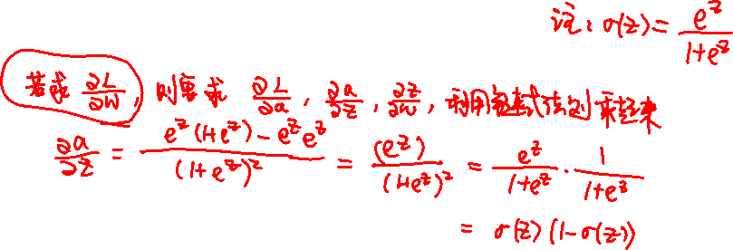


逻辑回归回顾/逻辑回归中的链式法则举例
$$z= w^{T}x+b$$
$$\hat{y}=a= σ(z)$$
$$ℒ\left(a,y\right)=−(y\log{(a)+(1−y)\log{(1−a))}}$$

Slide 22


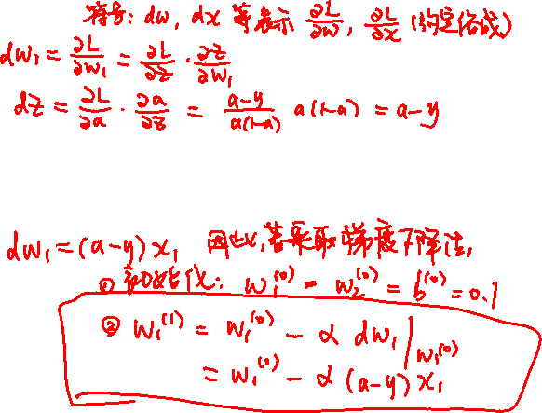





逻辑回归回顾/逻辑回归中的链式法则举例
$$x_{1}$$
$$w_{1}$$
$$x_{2}$$
$$z= w_{1}x_{1}+w_{2}x_{2}+b$$
$$a= σ(z)$$
$$ℒ(a,y)$$
$$w_{2}$$
b

Slide 23
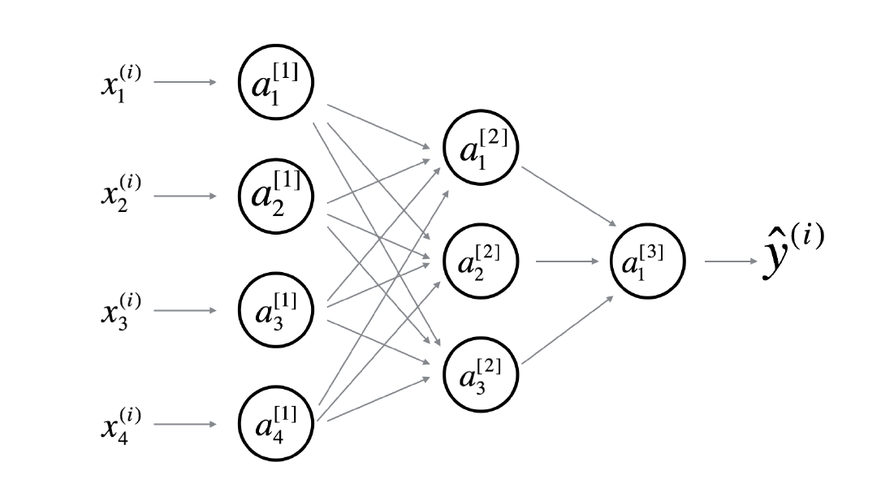
举例：一个三层的神经网络

Slide 24
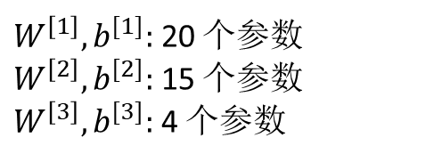
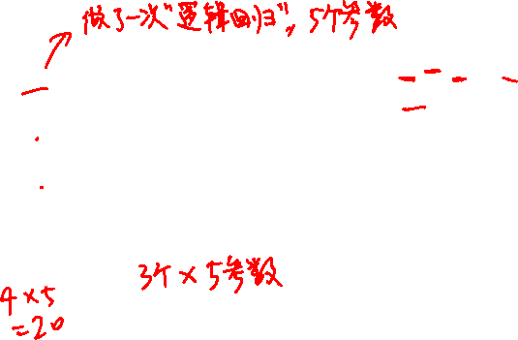
神经网络中的参数
$W^{\left[1\right]},b^{[1]}:$ 20 个参数
$W^{\left[2\right]},b^{[2]}:$ 15 个参数
$W^{\left[3\right]},b^{[3]}:$ 4 个参数

Slide 25
PART 1
感知机模型
PART 2
损失函数与激活函数
PART 3
神经网络传播过程
PART 4
神经网络的构成细节
PART 5
应用场景与编写框架

Slide 26
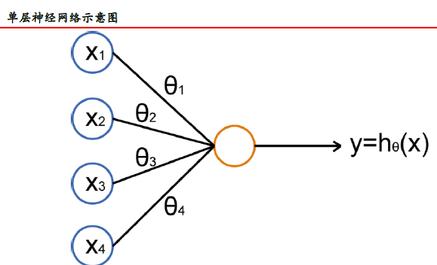
神经网络的内部结构
神经网络算法中的神经元正是模拟了现实世界中神经元的架构。
如图 所示，X1 到X4四个节点组成输入层，代表输入的特征信息，相当于神经元的树突部分。θ1 到θ4 称为连接权重，代表不同信息的重要性（通常在最新文献中用w表示），需要通过训练调节。输入层X1 到X4 的信息按权重加和，随后进入一个非线性的激活函数ℎ(𝑥)，模拟神经元激活的过程。
通常还包括偏置参数b

Slide 27















神经网络表示：一个神经元的内部
$$x_{1}$$
$$x_{1}$$
$$x_{2}$$
$$g(z)$$
$$a=\hat{y}$$
$$x_{2}$$
$$\hat{y}$$
$$w^{T}x+b$$
$$z$$
$$a$$
$$x_{3}$$
$$x_{3}$$
$$z=w^{T}x+b$$
$$a=g(z)$$

Slide 28












神经网络表示/维度
$$a_{1}^{\left[1\right]}$$
$z_{1}^{\left[1\right]}=w_{1}^{{\left[1\right]T}^{ }}x+b_{1}^{[1]}, a_{ 1}^{[1]}=σ(z_{1}^{\left[1\right]}$)
$$x_{1}$$
$$a_{2}^{\left[1\right]}$$
$z_{2}^{\left[1\right]}=w_{2}^{{\left[1\right]T}^{ }}x+b_{2}^{[1]}, a_{ 2}^{[1]}=σ(z_{2}^{\left[1\right]}$)
$$x_{2}$$
$$\hat{y}$$
$$a_{3}^{\left[1\right]}$$
$z_{3}^{\left[1\right]}=w_{3}^{{\left[1\right]T}^{ }}x+b_{3}^{[1]}, a_{ 3}^{[1]}=σ(z_{3}^{\left[1\right]}$)
$$x_{3}$$
$$a_{4}^{\left[1\right]}$$
$z_{4}^{\left[1\right]}=w_{4}^{{\left[1\right]T}^{ }}x+b_{4}^{[1]}, a_{ 4}^{[1]}=σ(z_{4}^{\left[1\right]}$)

Slide 29





















神经网络的传递
$$x_{1}$$
$$x_{2}$$
$$\hat{y}$$
$$x_{3}$$
x
w
$$z=w^{T}x+b$$
$$a=σ(z)$$
$$ℒ(a,y)$$
b
$$x_{1}$$
$$x_{2}$$
$$\hat{y}$$
$$x_{3}$$
x
$$W^{[1]}$$
$$z^{[1]}=W^{[1]}x+b^{[1]}$$
$$a^{[1]}=σ(z^{[1]})$$
$$z^{[2]}=W^{[2]}a_{ }^{[1]}+b^{[2]}$$
$$a^{[2]}=σ(z^{[2]})$$
$$ℒ(a^{[2]},y)$$
$$b^{[1]}$$
$$W^{[2]}$$
$$b^{[2]}$$

Slide 30
PART 1
感知机模型
PART 2
损失函数与激活函数
PART 3
神经网络传播过程
PART 4
神经网络的构成细节
PART 5
应用场景与编写框架

Slide 31
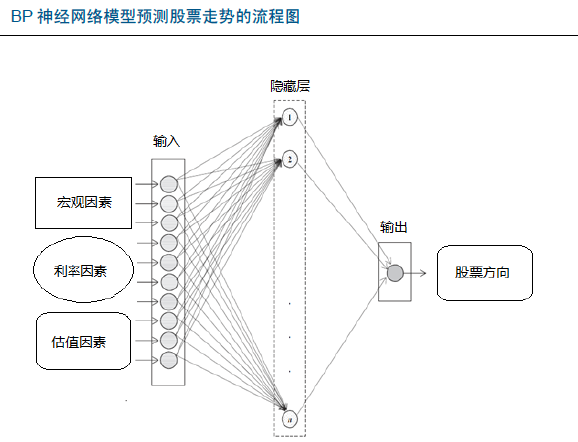
神经网络的应用场景
神经网络应用于股票趋势判断

Slide 32
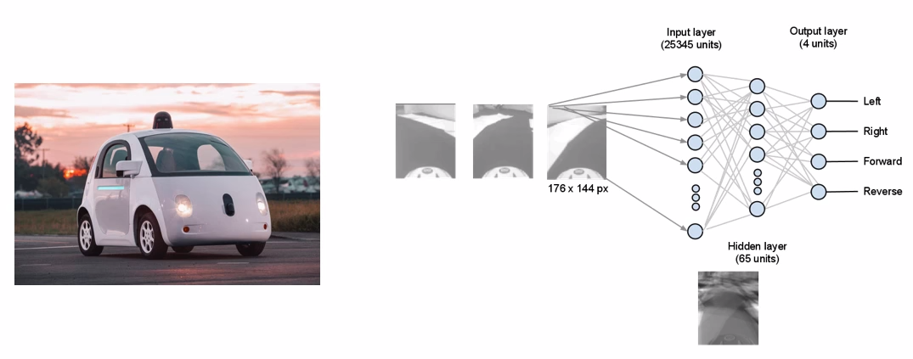
神经网络的应用场景
神经网络应用于无人车驾驶

Slide 33
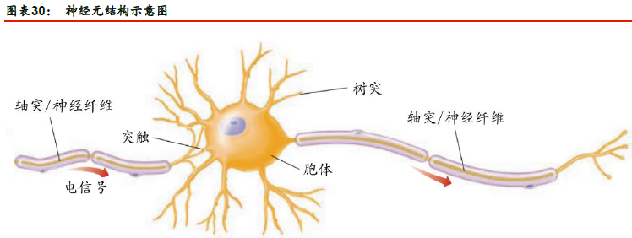
神经网络和深度学习
人类的大脑是一个由约860 亿个神经元构成的巨型神经网络。神经网络中最基础的单元是神经。神经元存在兴奋和抑制两种状态。一般情况下，绝大多数神经元处于抑制状态。一旦某个神经元的树突收到上一级感受器或神经元传来的刺激，导致它的电位超过一定阈值，那么该神经元会被激活，处于兴奋状态，电信号经胞体沿轴突和末端突触，继续传递至下一级神经元的树突。

Slide 34
推动深度学习进展
深度学习方法
传统机器学习方法
Performance
Amount of data

Slide 35
深度学习编写框架
Caffe，Theano：当前使用较少
TensorFlow: 由较低级别的符号计算库（如 Theano）与较高级别的网络规范库（如 Blocks 和 Lasagne）组合而成。
优点：
由谷歌开发、维护，因此可以保障支持、开发的持续性。巨大、活跃的社区
工业界使用较多
用 Python 编写（尽管某些对性能有重要影响的部分是用 C++实现的），这是一种颇具可读性的开发语言
支持多 GPU。因此可以在不同的计算机上自由运行代码，而不必停止或重新启动程序
TensorFlow 不仅支持深度学习，还有支持强化学习和其他算法的工具。
缺点：相比当前研究中使用最多的PyTorch，语法结构相对复杂

Slide 36
深度学习编写框架
PyTorch：2017 年 1 月，Facebook 将 Python 版本的 Torch 库（用 Lua 编写）开源。
优点：
提供动态计算图，允许你处理可变长度的输入和输出，例如，在使用 RNN 时非常有用。
另一个例子是，在 PyTorch 中，可以使用标准 Python 语法编写 for 循环语句。
大量预训练模型，大量易于组合的模块化组件
易于编写自己的图层类型，易于在 GPU 上运行
研究中使用较多

Slide 37
深度学习编写框架
Keras：Keras 是一个更高级、对用户最友好的 API，具有可配置的后端，由 Google Brain 团队编写和维护。
优点：
提供高级 API 来构建深度学习模型，使其易于阅读和使用
位于其他深度学习库（如 Theano 和 TensorFlow，可配置）之上，语法简单
使用面向对象的设计，因此所有内容都被视为对象（如网络层、参数、优化器等）。所有模型参数都可以作为对象属性进行访问。
例如：model.layers[3].output 将提供模型的第三层
缺点：
由于用途非常普遍，所以在性能方面比较欠缺
不像 TensorFlow 或 PyTorch 那样灵活

